Slide 1
MITOS SOBRE EL AUTISMO
3º ESO

Slide 2
INSTRUCCIONES
Cada grupo/pareja recibe un mito sobre el autismo y debe explicar por qué es falso, utilizando información de los materiales vistos en casa.
Se expondrá y debatirá posteriormente en clase

Slide 3
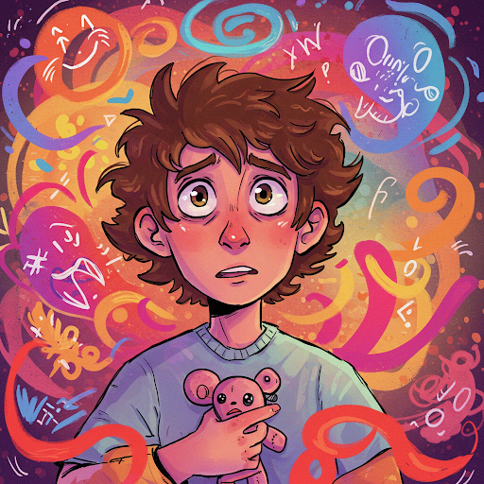
Mito 1:
"Las personas con autismo no tienen emociones."

Slide 4

Mito 2:
"Las personas con autismo no pueden aprender ni desarrollarse."

Slide 5

Mito 3: “
Las personas con autismo son agresivas o peligrosas."

Slide 6


Mito 4:
"El autismo se puede curar."

Slide 7
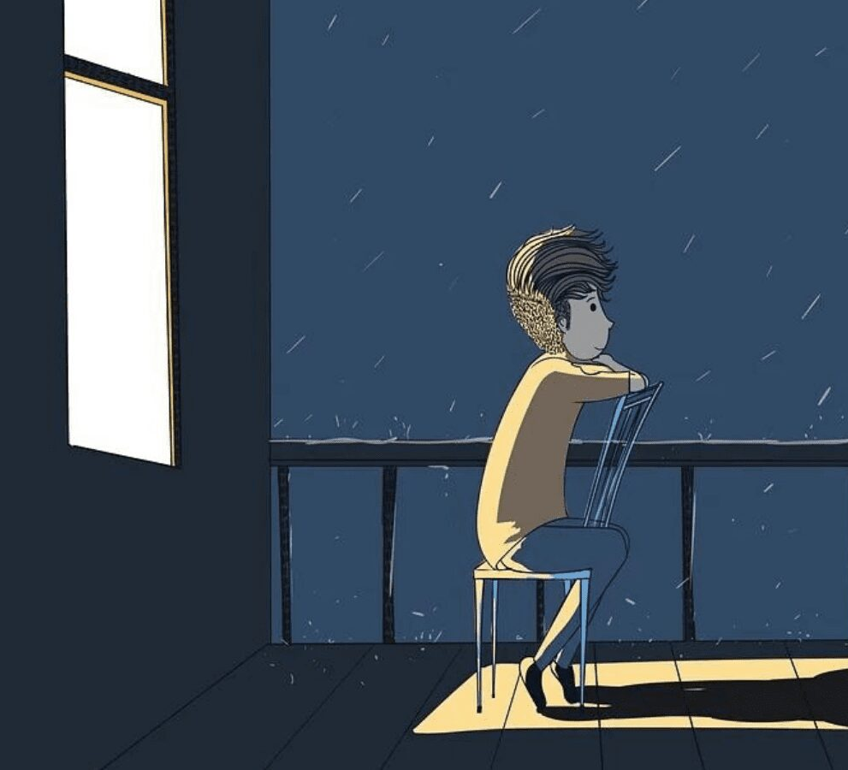
Mito 5:
"Las personas con autismo viven en su propio mundo y no quieren tener amigos."

Slide 8
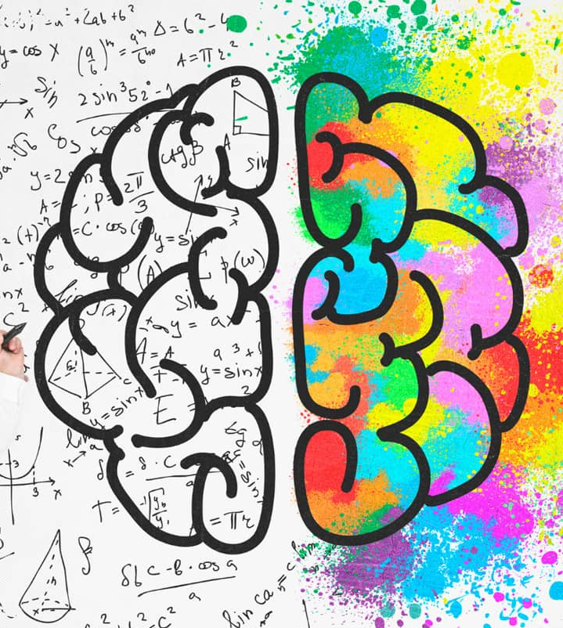
Mito 6:
"Todos los autistas son iguales o tienen las mismas habilidades."

Slide 9



CÓMO VAMOS A ACTUAR
LA PRÓXIMA VEZ QUE…..
Un compañero con autismo se tape los oídos en clase
Una persona con autismo no responda a una pregunta inmediatamente
Un amigo con autismo tenga un interés muy intenso en un tema y hable mucho sobre ello

